Slide 1


Slide 2
С началом летних каникул наших детей
подстерегает
множество опасностей.
За жизнь и здоровье детей в летний период
в первую
очередь отвечают родители.
отсутствие профилактических бесед с детьми,
попустительство со стороны взрослых, беспечное
отношение к правилам безопасности приводит
к серьёзным последствиям!!!!

Slide 3
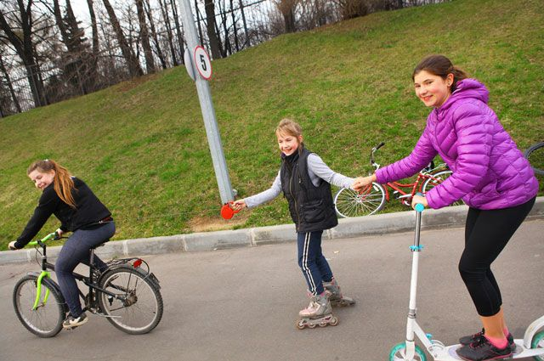
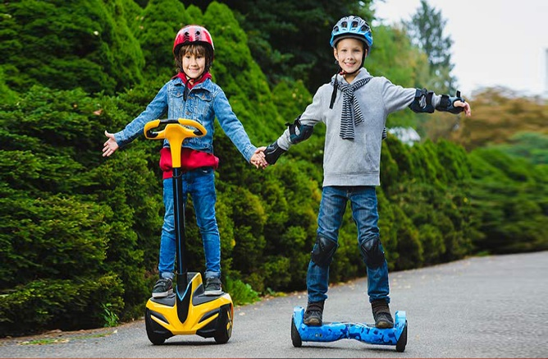
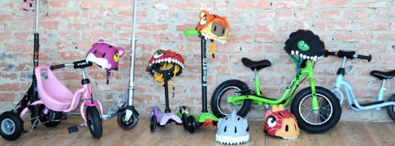
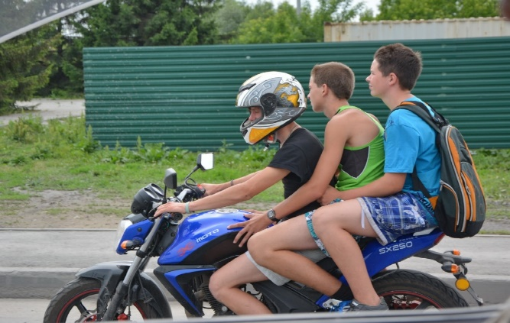
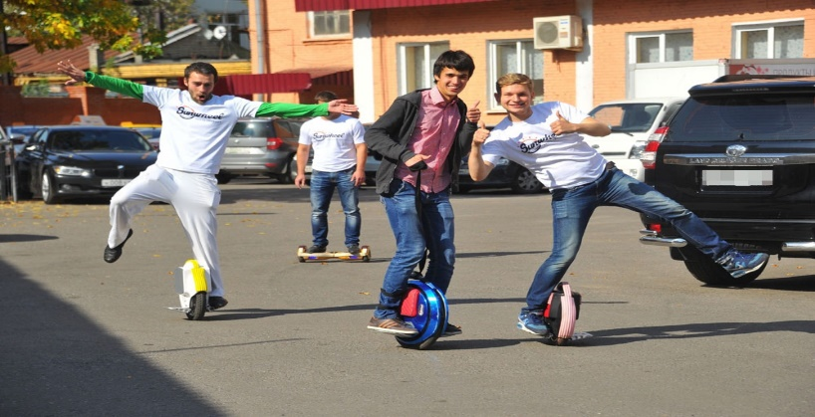
Средства индивидуальной мобильности (СИМ)
К этим средствам относятся – роликовые коньки,
самокаты, велосипеды, скейтборды.
Электрические СИМ – героскутеры, сигвеи,
моноколёса и т.д.
Мопеды, скутеры и мотоциклы.

Slide 4
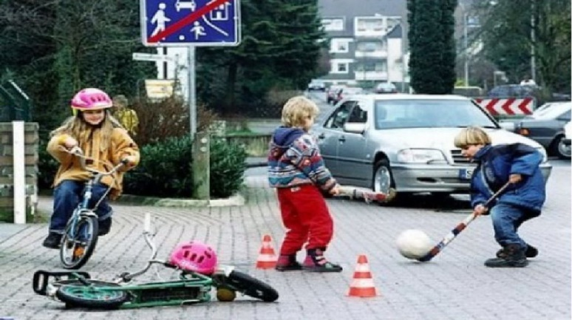
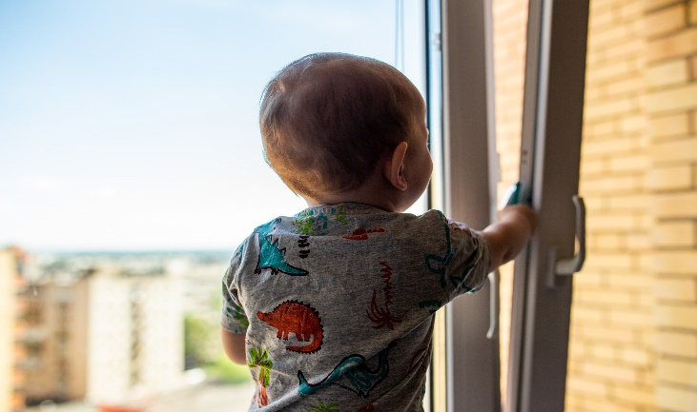
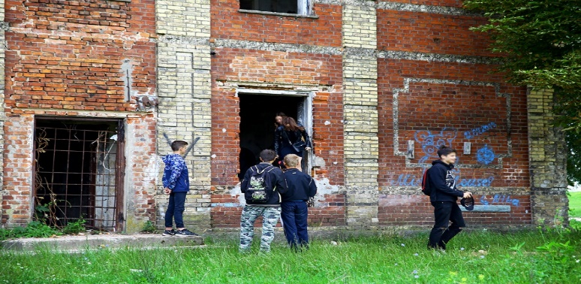
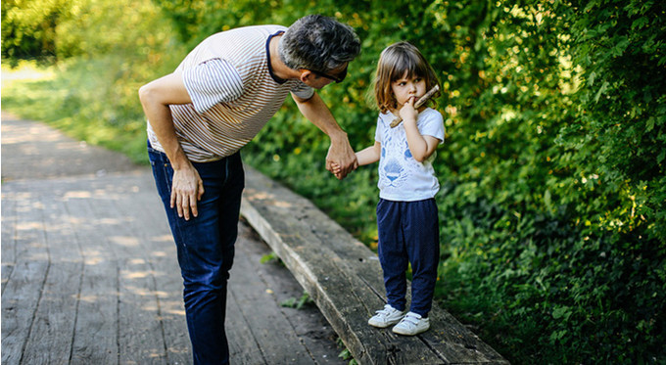
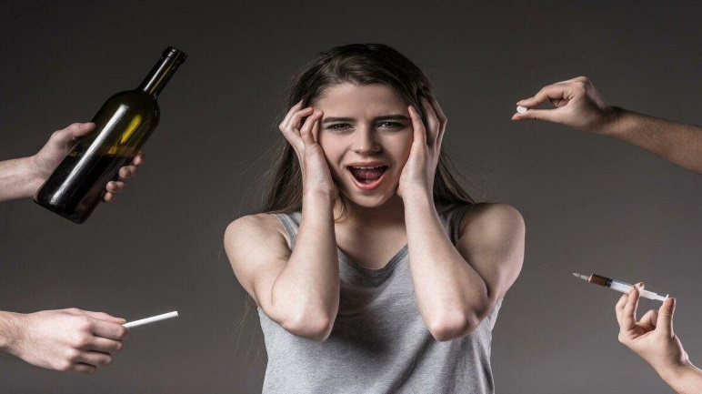
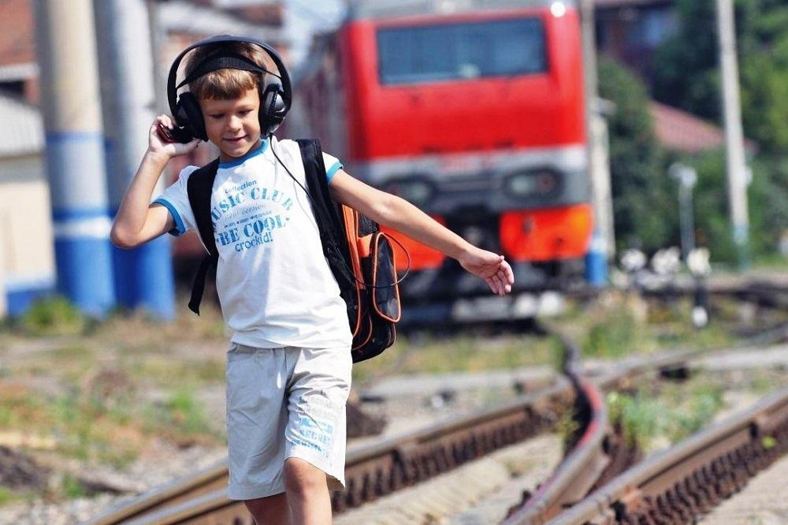
Городская среда.
Место прогулок.
Открытые окна.
Опасные увлечения.
Личная безопасность.
Укрепление своего социального статуса.
Железно-дорожные пути.

Slide 5
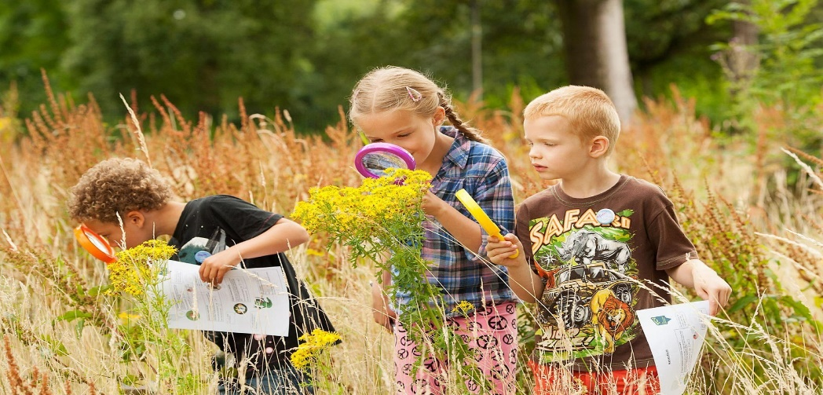
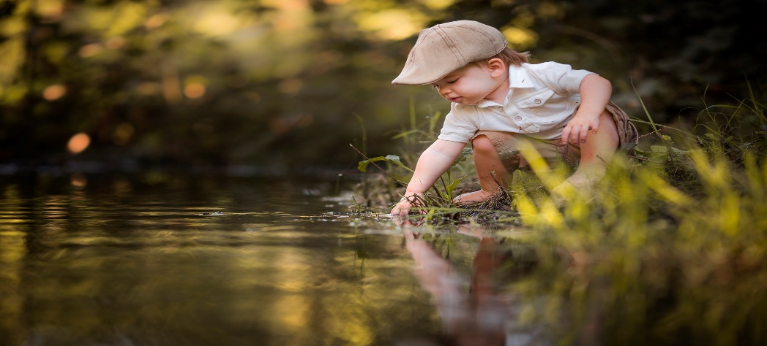
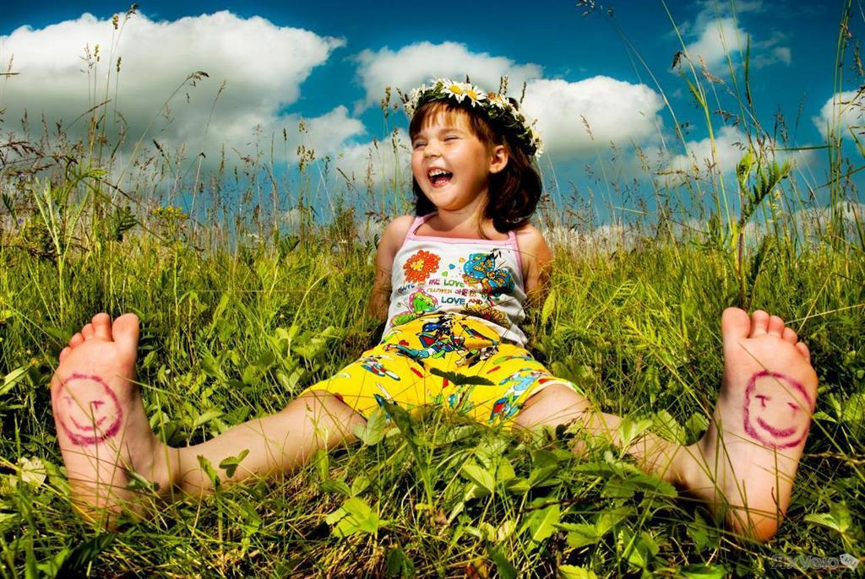
Опасная природа.
1. О чем стоит напомнить ребенку? О том, что далеко не каждую ягоду можно смело кушать. Даже если он потянет в рот что-то не ядовитое, а обычную малину с куста, растущую у дороги, грязь от машин и дорожная пыль его желудку ни к чему.
2. Укусы насекомых иногда менее опасны, чем ядовитые спреи. Подберите репелленты исключительно для детской кожи.
3. Одевайтесь ярко - предпочтительнее рыжие, красные, желтые, белые куртки, хорошо наклеить светоотражающие полоски или рисунки.
4. Если потерялся ваш родственник, сразу же вызывайте спасателей. Нередко самостоятельные поиски приводят только к затаптыванию следов, по которым можно было отыскать человека.

Slide 6
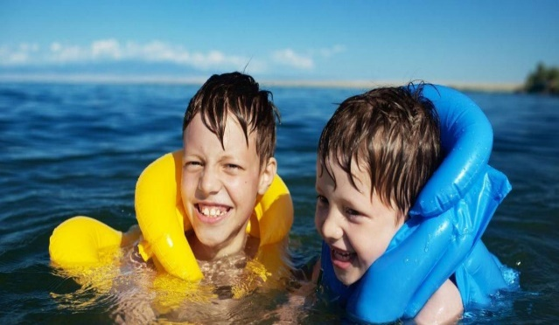
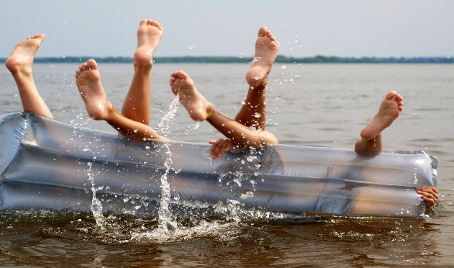
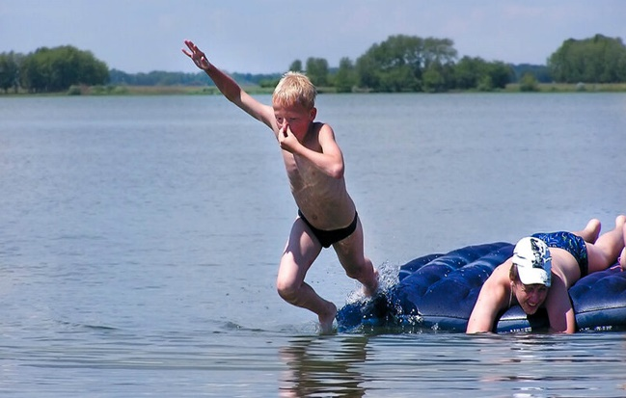
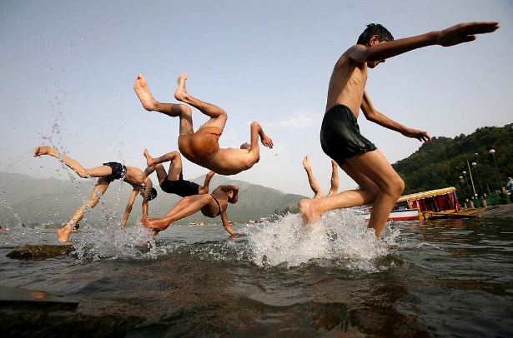
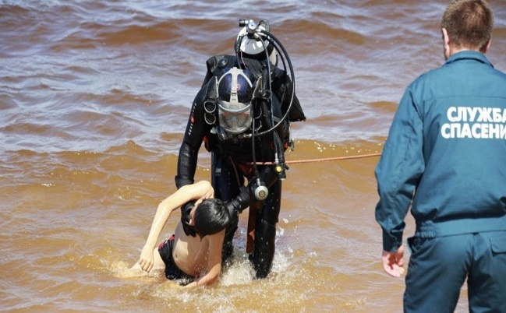
Меры предосторожности на воде.
• игры на воде опасны (нельзя, даже играючи, "топить" своих друзей или "прятаться" под водой);
• категорически запрещается прыгать в воду в не предназначенных для этого местах;
• нельзя нырять и плавать в местах, заросших водорослями;
• не следует далеко заплывать на надувных матрасах и кругах;
• не следует звать на помощь в шутку.

Slide 7
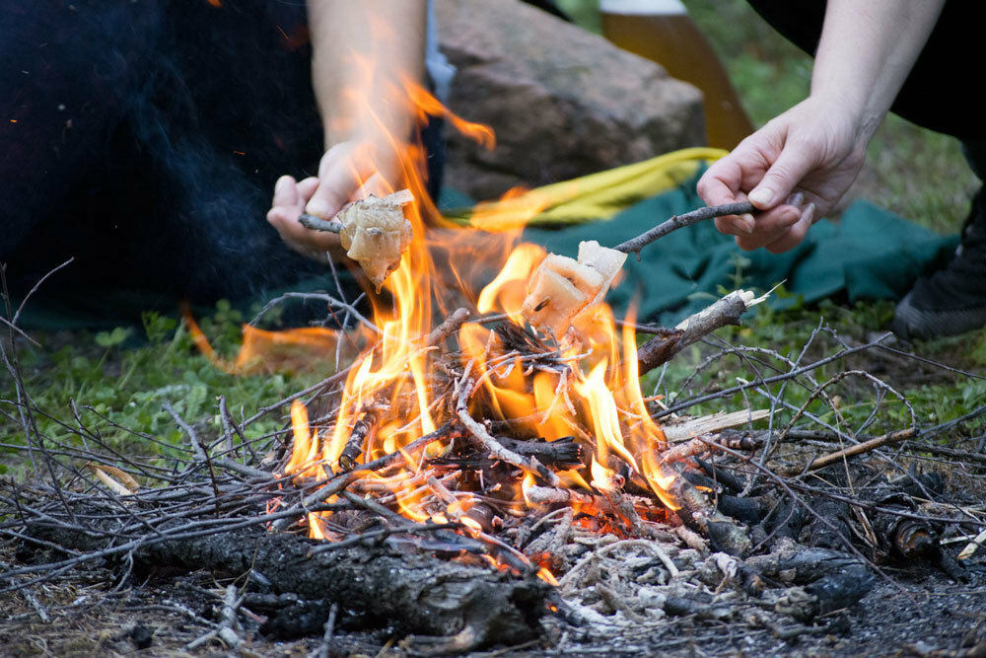
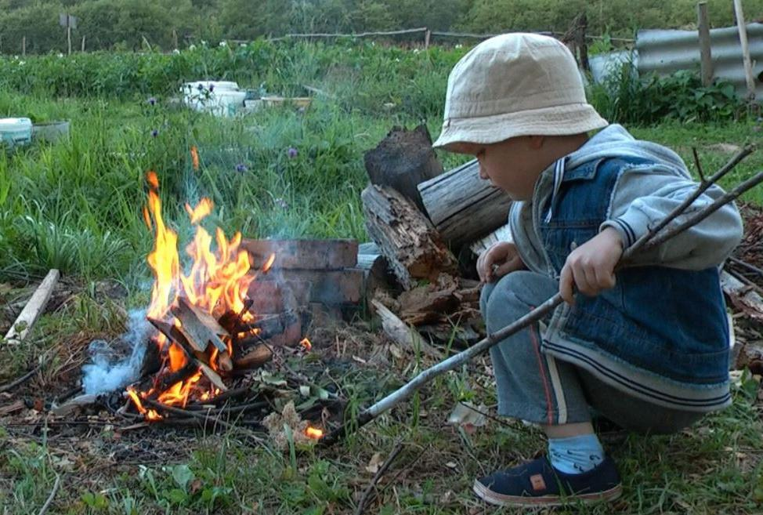
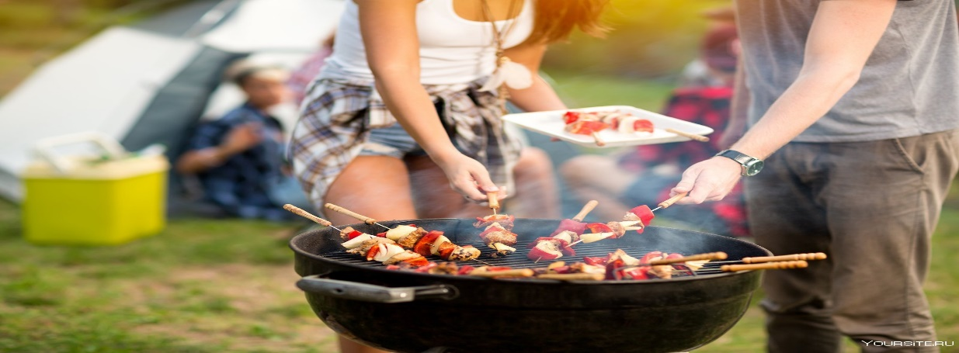
Пожарная безопасность.
Пожар может возникнуть в любом месте и в любое время. Поэтому к нему надо быть подготовленным. Главное, что нужно запомнить - спички и зажигалки служат для хозяйственных дел, но никак не для игры. Даже маленькая искра может привести к большой беде в любом месте, даже на улице.

Slide 8
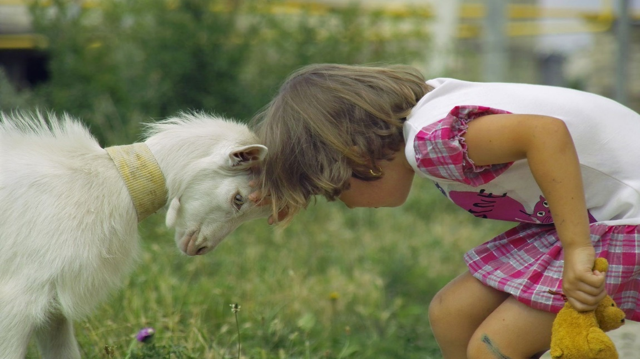
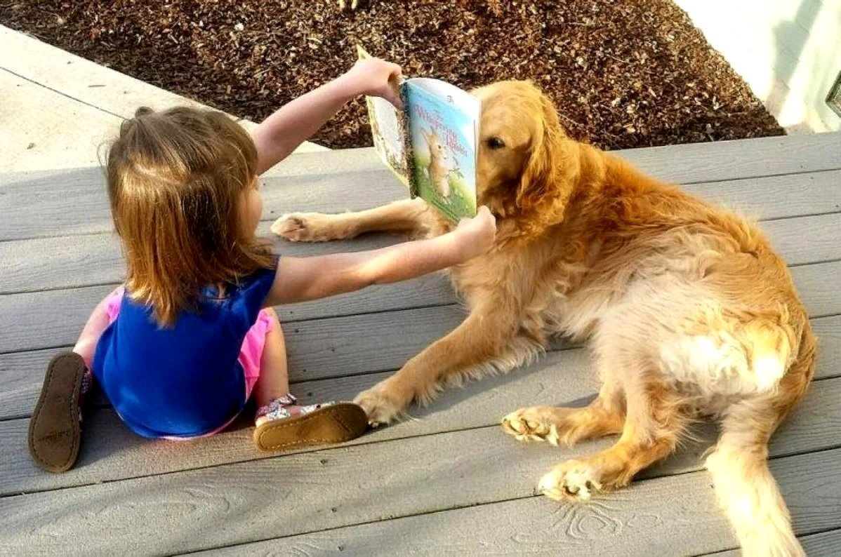
Наши
«не милые» друзья.
Не все собаки, встречающиеся на улицах – домашние.
Кошки могут быть опасными.
Не лезьте в гнезда ос и в ульи на пасеке!
Никогда не подходите близко к незнакомой корове или быку.
В незнакомой местности всегда спрашивайте местных жителей о «змеиных местах».
Остерегайтесь укусов клещей.

Slide 9
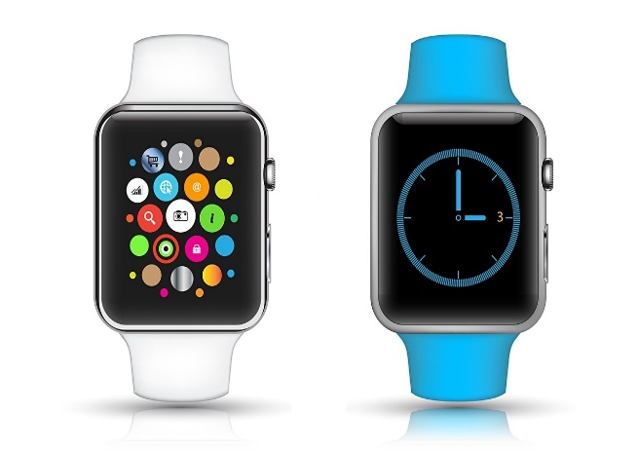
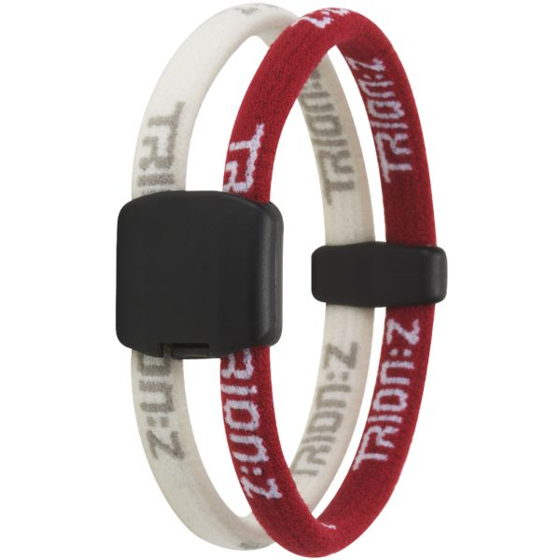
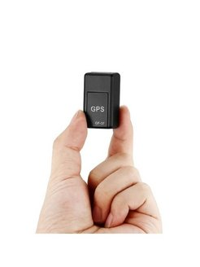
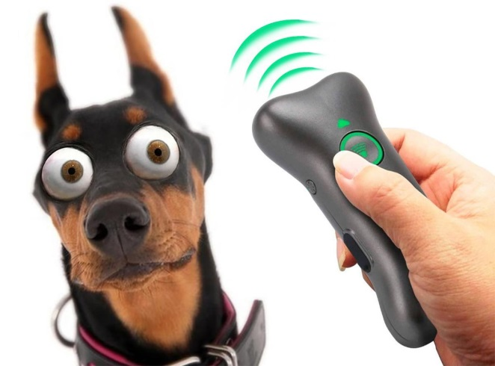
Гаджеты в помощь.
Бесплатные программы: KidControl, «Где мои дети», «Знает мама», «Маяк», Life360. Нужно просто скачать их из Google Play или AppStore. Приложения показывают не только местоположение «наследника» на карте, но и уровень заряда аккумулятора на его телефоне.

Slide 10
Спасибо за внимание!!!

